Slide 1
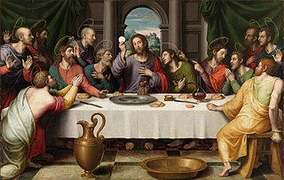
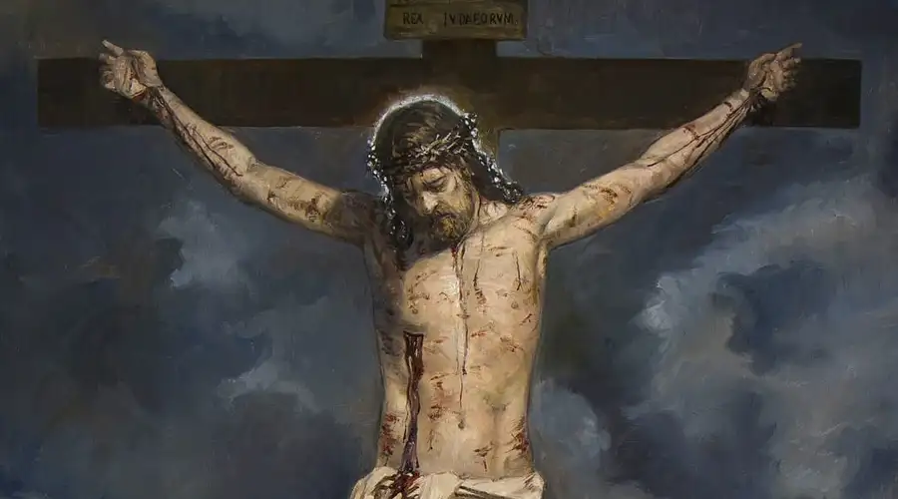
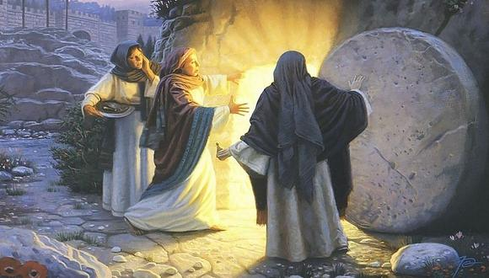
El Triduo Pascual
¿Qué es el Triduo Pascual?
Es una celebración pascual, es más acorde con el Espíritu del Nuevo Testamento y con las tradición Cristiana Primitiva
Evangelio:
El Evangelio del miércoles de la segunda semana de cuaresma (Mt 20, 17-28) habla que: “Lo condenarán a muerte, lo entregarán a los gentiles para que se burlen de él, lo azoten y lo crucifiquen, para que el tercer día recucite”
Importancia:
Conmemoramos y Recordamos los misterios de nuestra salvación: La Muerte y la Resurrección de Jesús
Enseñanza:
Nos enseña a que “NUNCA SEREMOS ABANDONADOS EN LAS PRUEBAS DE LA VIDA”.
Responsable: Edgar G. Uriarte Vallejos

